Slide 1



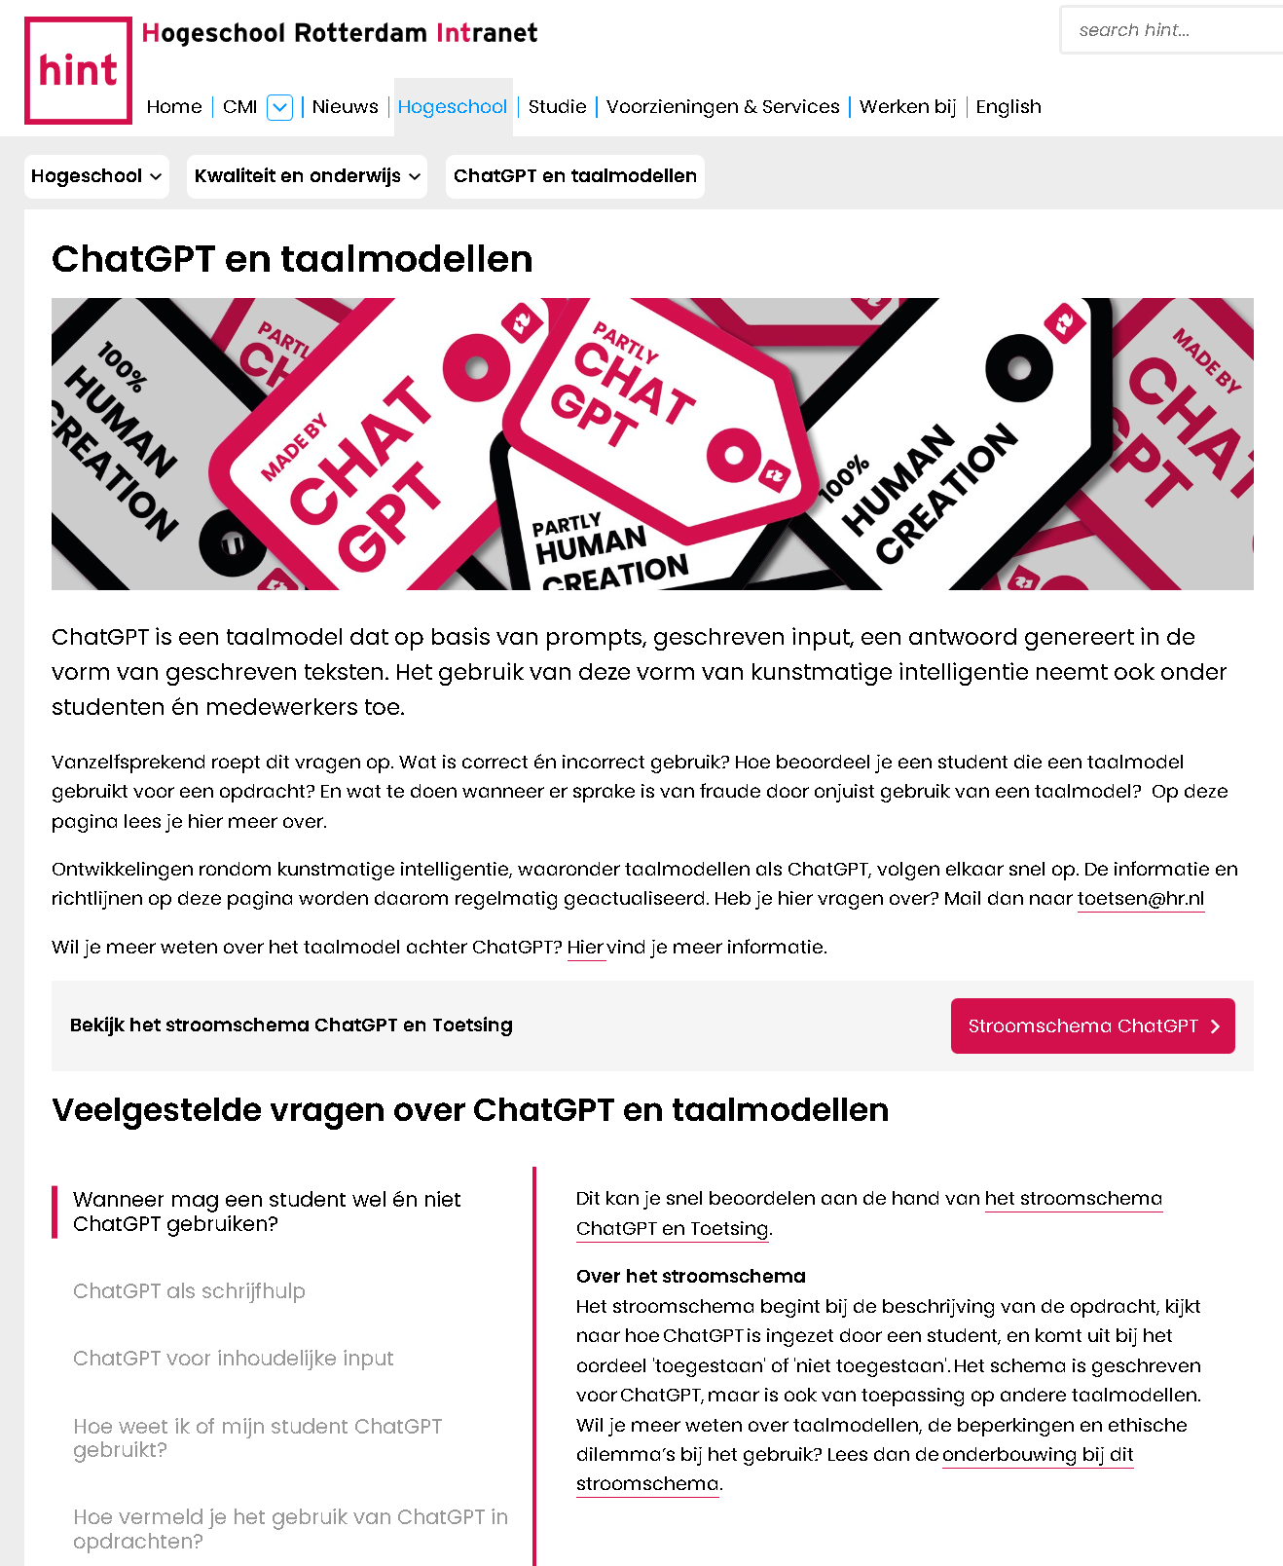
Generatieve AI
“Hoe voorkom je dat
het gebruik van gen-AI
het leerproces van
bachelor studenten ondermijnt?”
hr.nl/ai

Slide 2
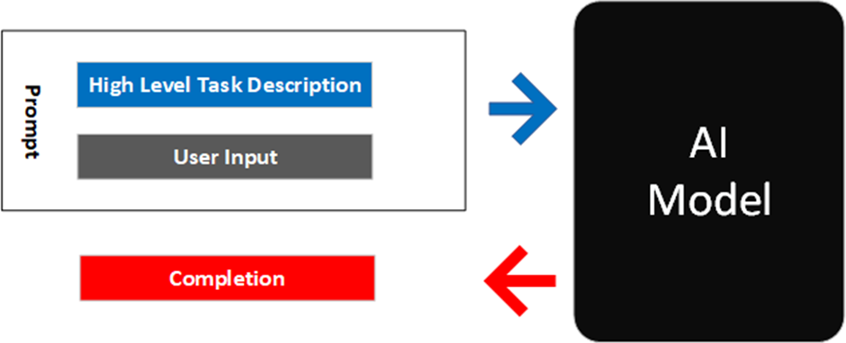

Slide 3
Hoe voorkom je dat
het gebruik van gen-AI
het leerproces van
bachelor studenten ondermijnt

Slide 4
DIDACTISCH CONCEPT
Construeer opdrachten voor individuele eindproducten zodanig dat het inzetten van Gen-AI noodzakelijk is om aan de gestelde leerdoelen te kunnen voldoen.

Slide 5

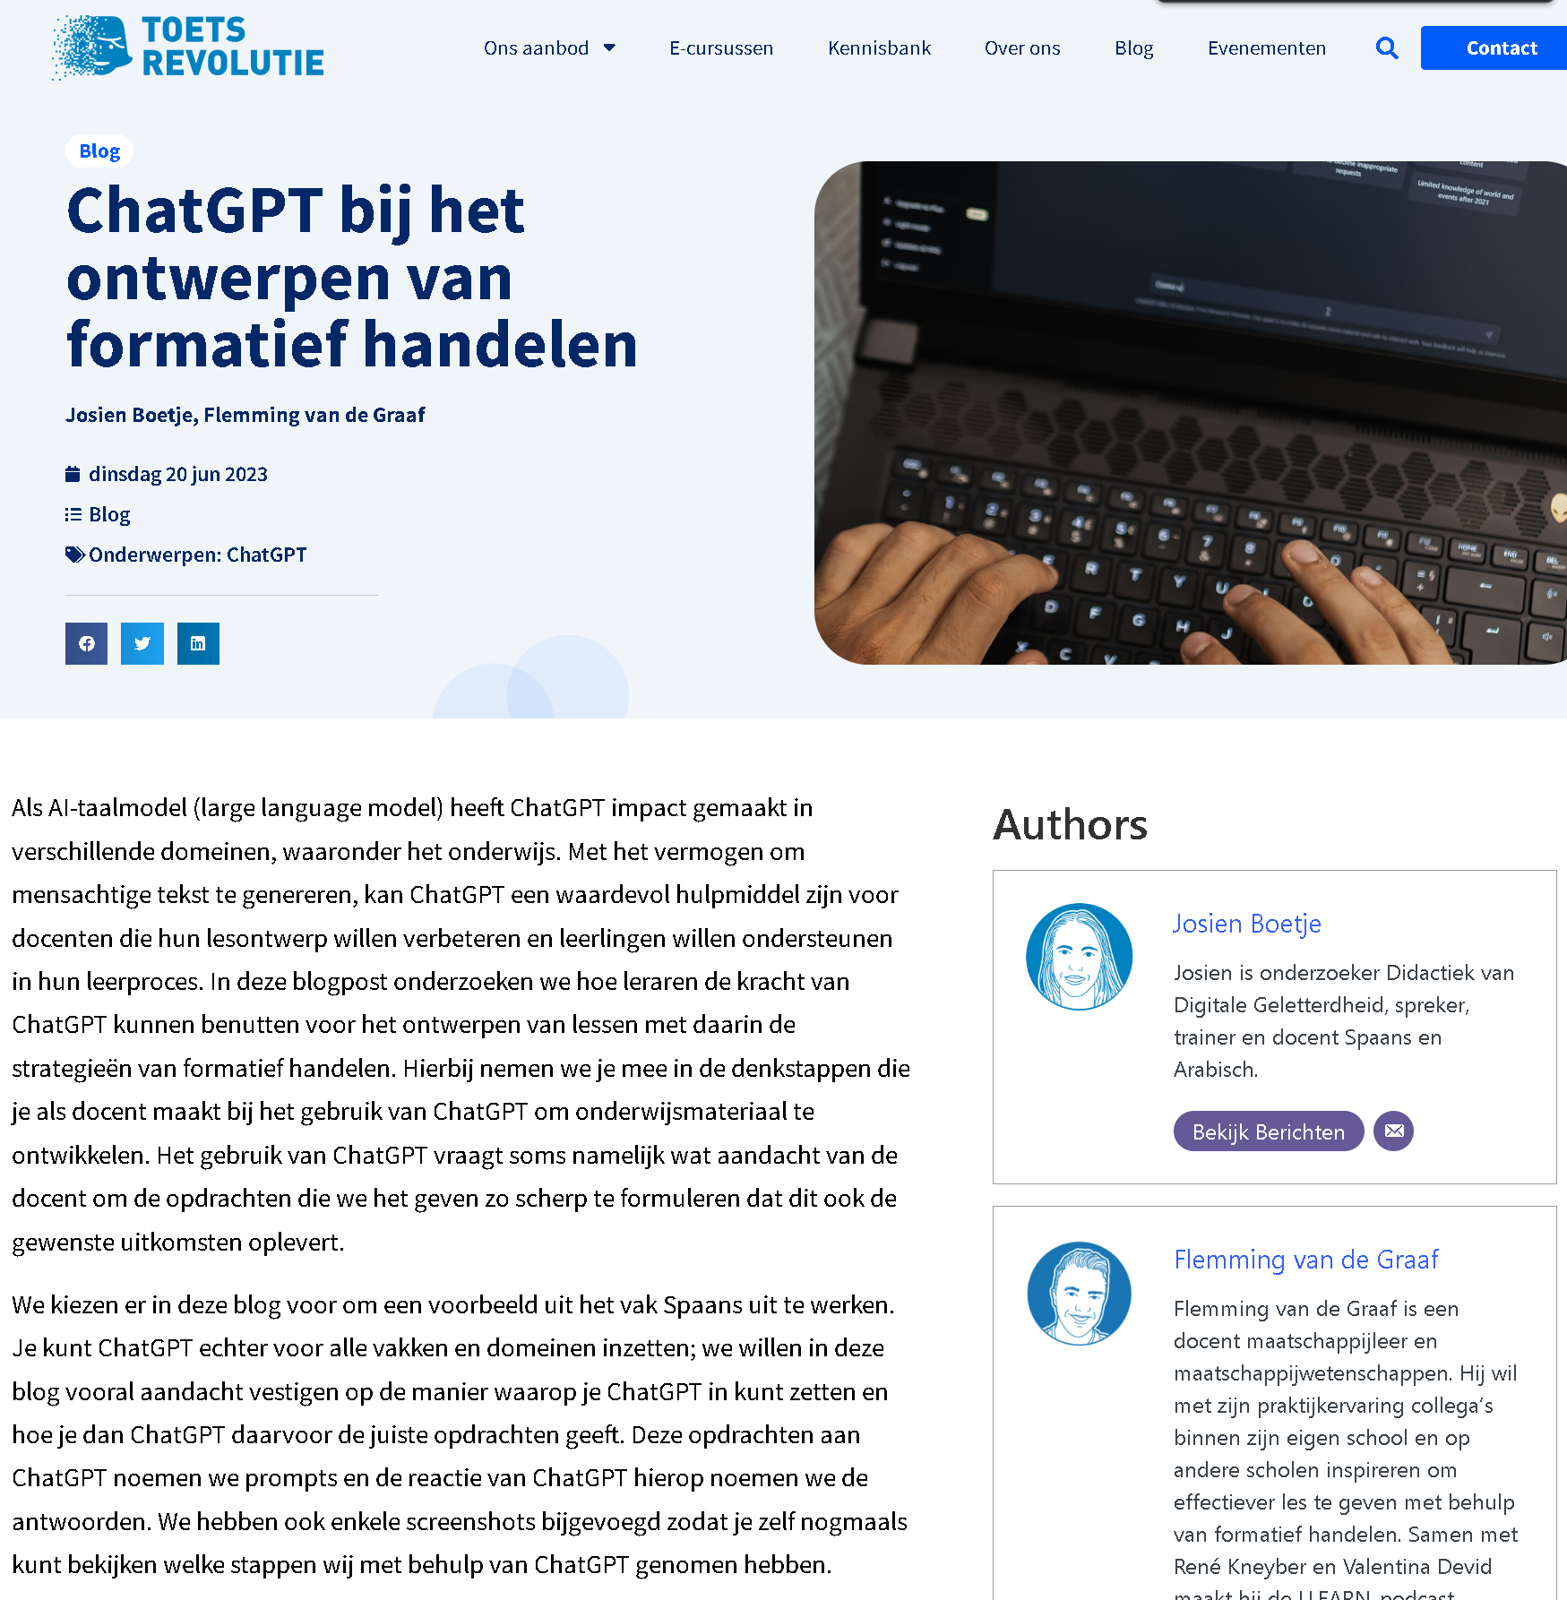
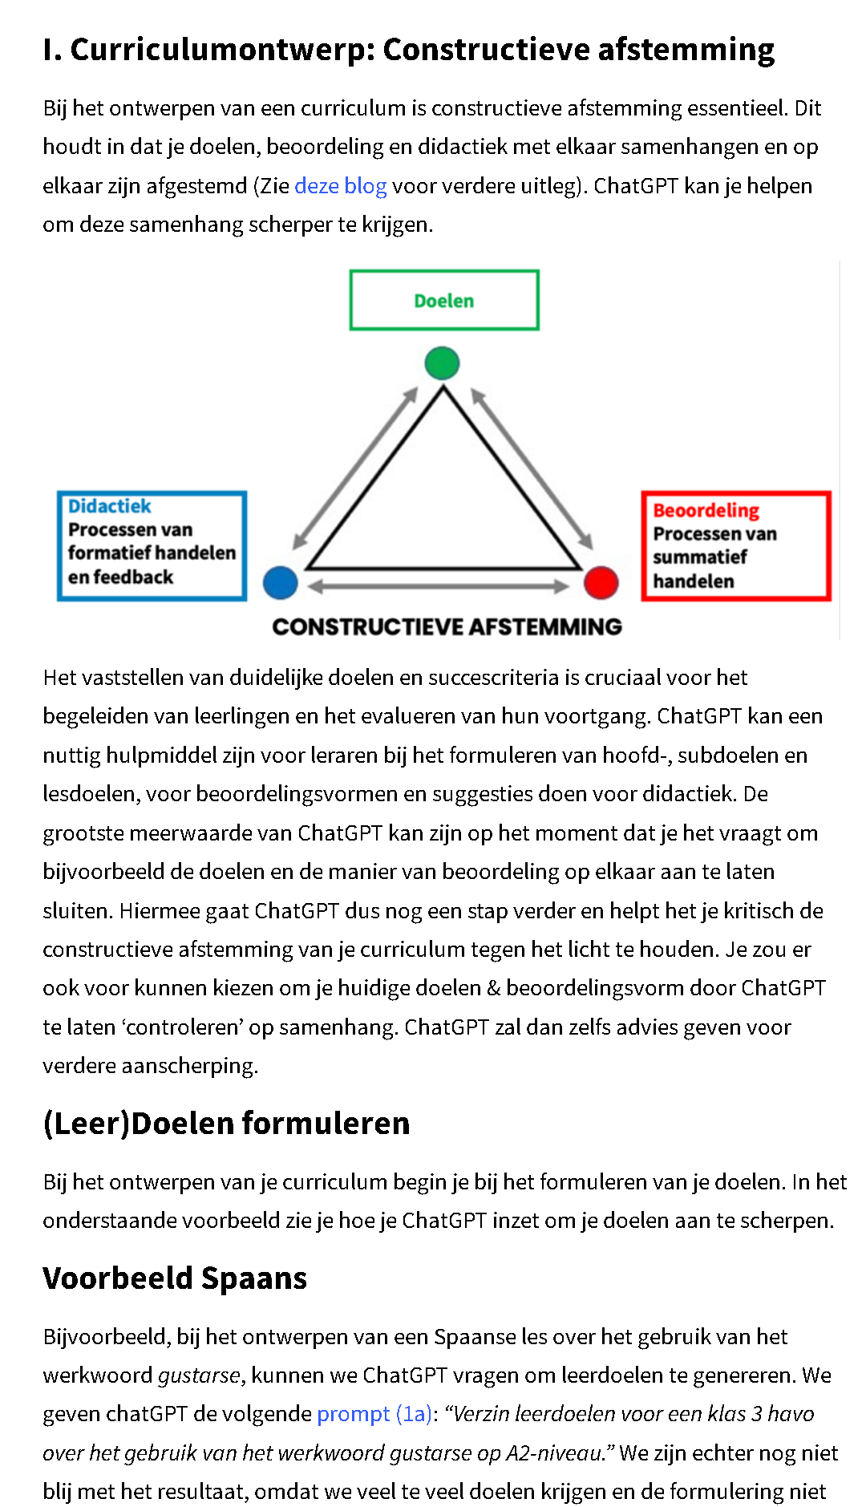
https://toetsrevolutie.nl/gedrag-en-werkhouding-beoordelen/

Slide 6
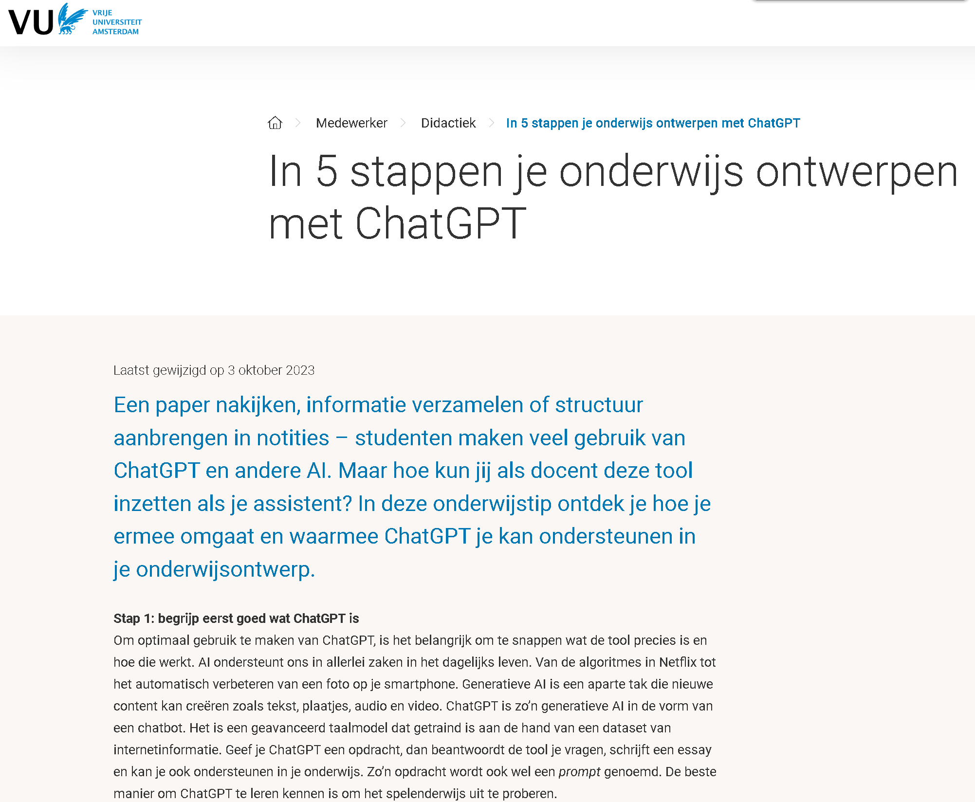
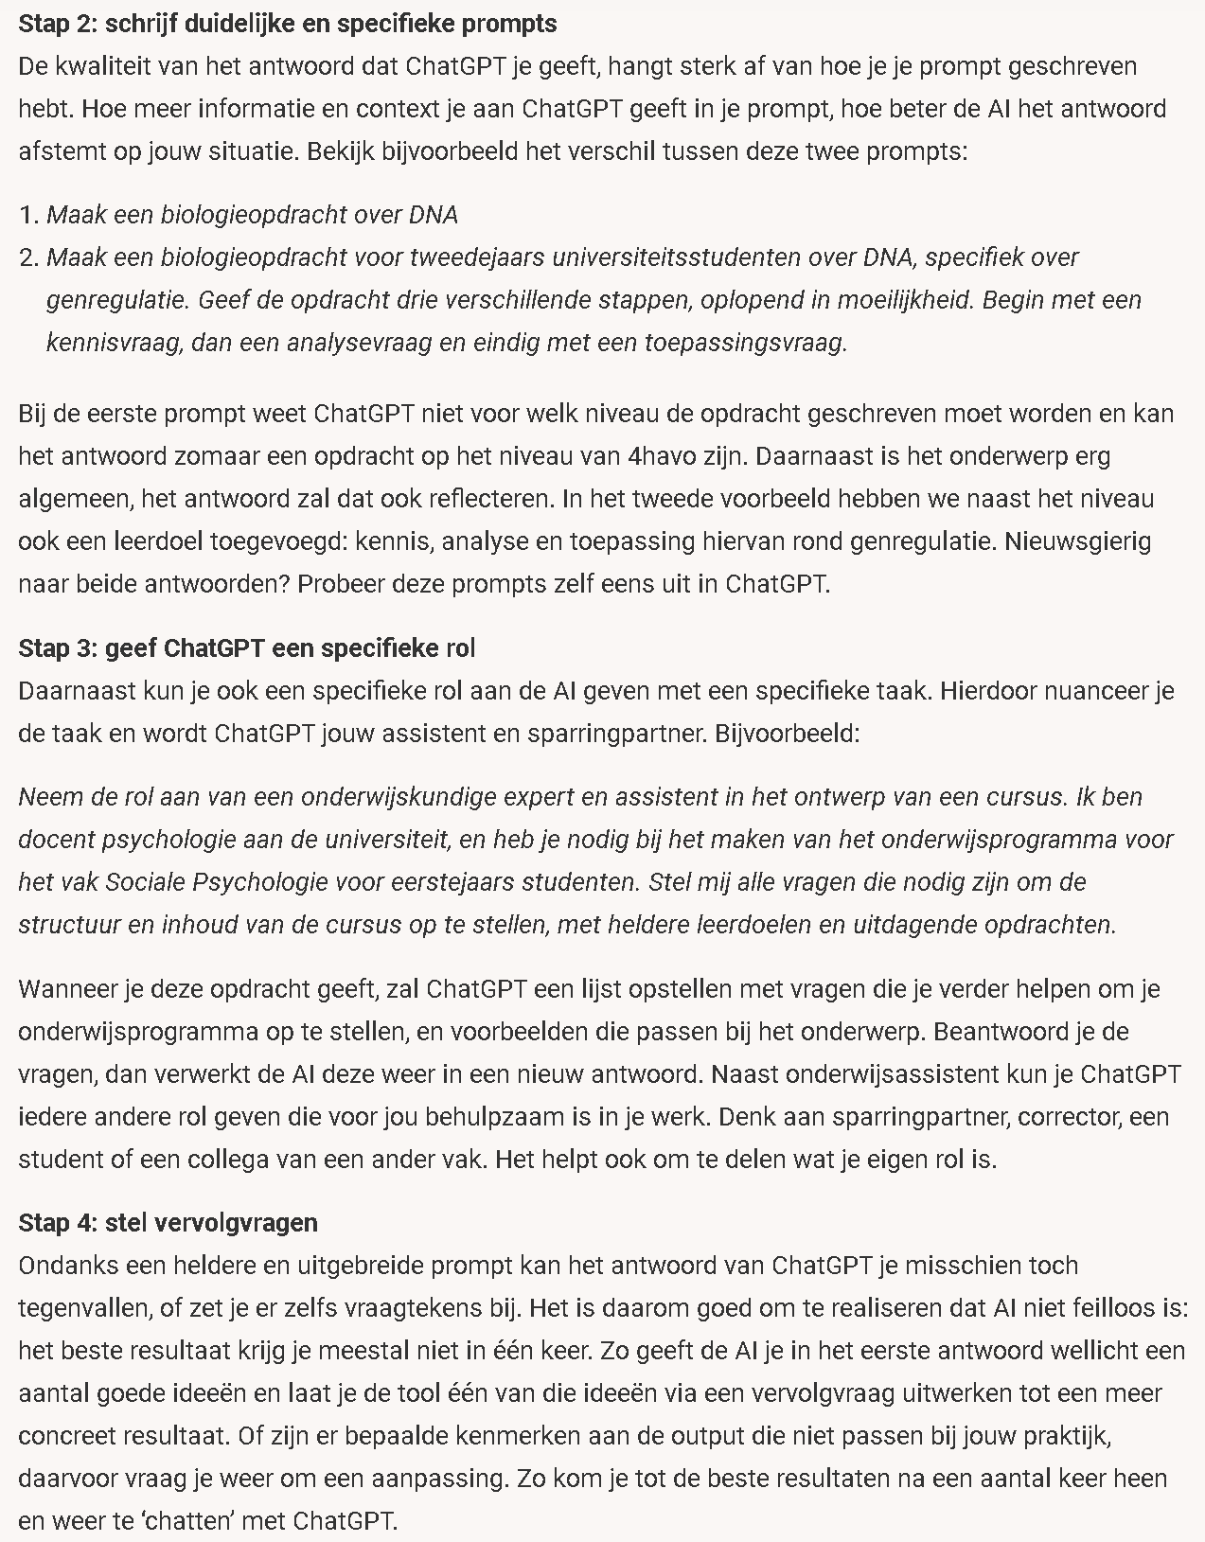
https://vu.nl/nl/medewerker/didactiek/in-5-stappen-je-onderwijs-ontwerpen-met-chatgpt

Slide 7
“AI & Ethiek
Hogeschool Rotterdam”

Slide 8
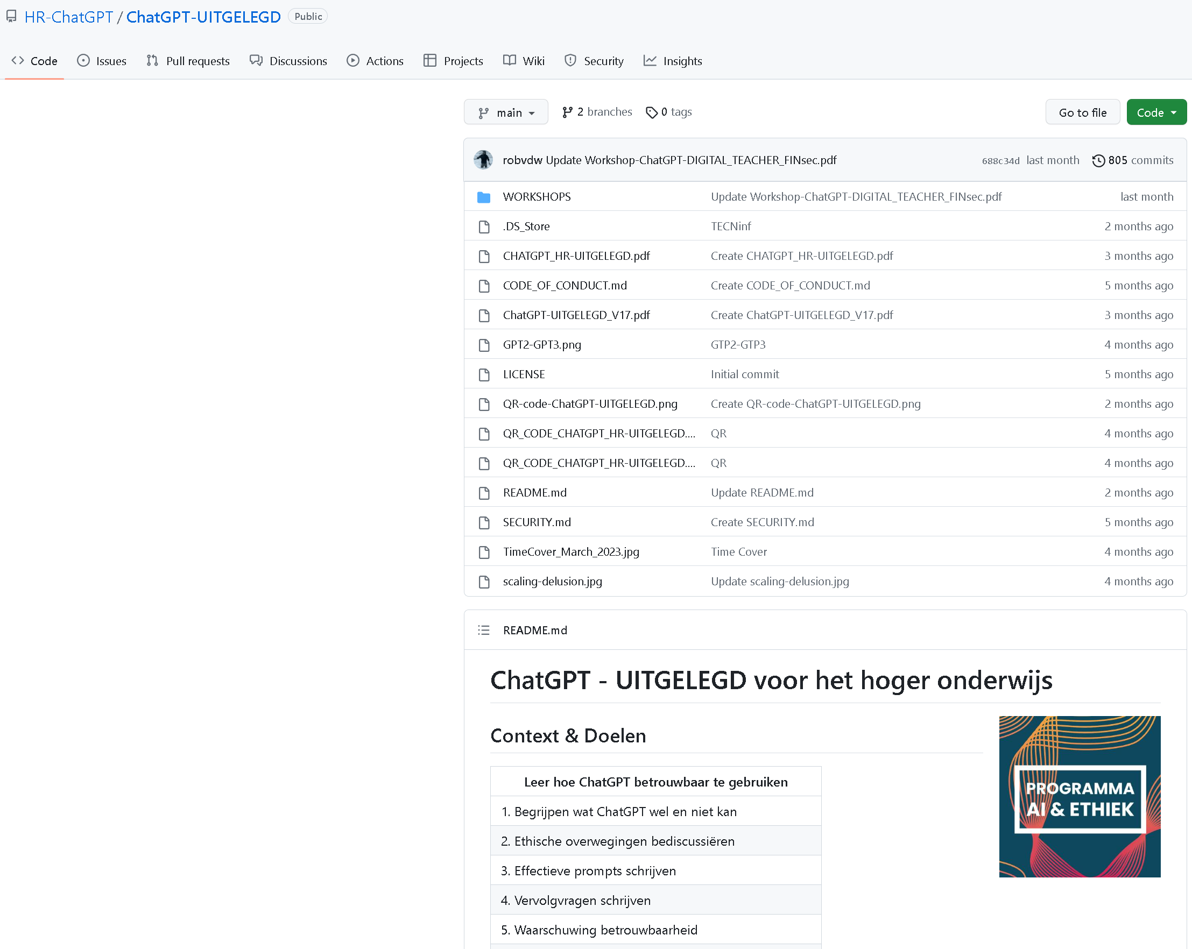
https://hint.hr.nl/nl/HR/Over-de-HR/Kwaliteit-en-onderwijs/chatgpt/?ticket=ST-1671563-7punmybYLWGLJ3yjav3yRI7iVdTel0nYg6R-20
GitHub - HR-ChatGPT/ChatGPT-UITGELEGD: Leer hoe ChatGPT betrouwbaar en verantwoord te gebruiken.

Slide 9
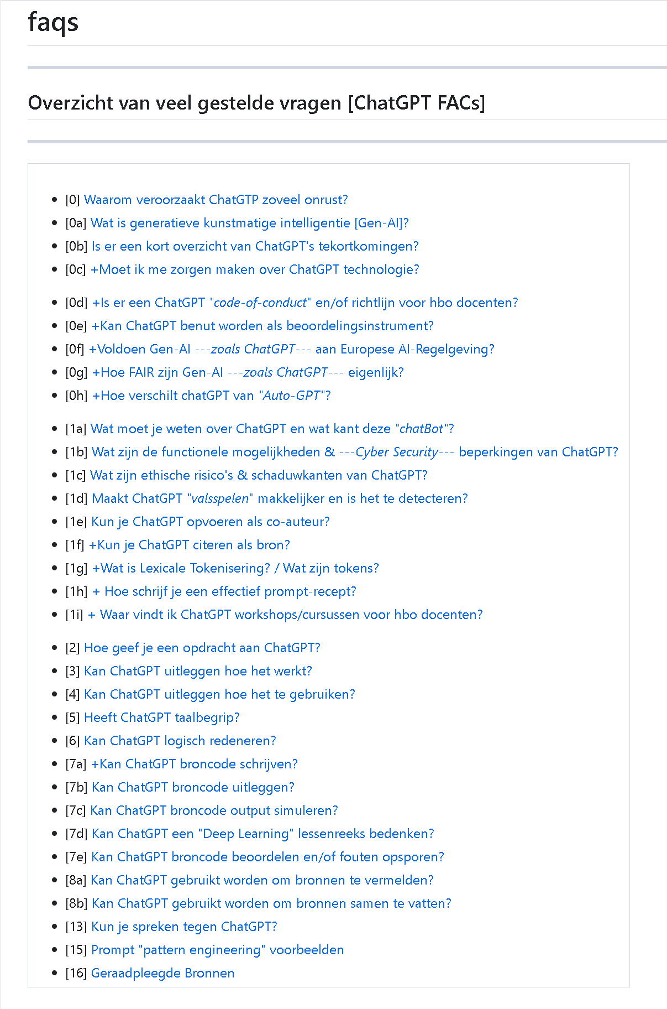

https://github.com/HR-ChatGPT/ChatGPT-UITGELEGD#faqs

Slide 10
[0] Waarom veroorzaakt ChatGTP zoveel onrust? [0a] Wat is generatieve kunstmatige intelligentie [Gen-AI]? [0b] Is er een kort overzicht van ChatGPT's tekortkomingen? [0c] +Moet ik me zorgen maken over ChatGPT technologie? [0d] +Is er een ChatGPT "code-of-conduct" en/of richtlijn voor hbo docenten? [0e] +Kan ChatGPT benut worden als beoordelingsinstrument? [0f] +Voldoen Gen-AI ---zoals ChatGPT--- aan Europese AI-Regelgeving? [0g] +Hoe FAIR zijn Gen-AI ---zoals ChatGPT--- eigenlijk? [0h] +Hoe verschilt chatGPT van "Auto-GPT"?
[2] Hoe geef je een opdracht aan ChatGPT? [3] Kan ChatGPT uitleggen hoe het werkt? [4] Kan ChatGPT uitleggen hoe het te gebruiken? [5] Heeft ChatGPT taalbegrip? [6] Kan ChatGPT logisch redeneren? [7a] +Kan ChatGPT broncode schrijven? [7b] Kan ChatGPT broncode uitleggen? [7c] Kan ChatGPT broncode output simuleren? [7d] Kan ChatGPT een "Deep Learning" lessenreeks bedenken? [7e] Kan ChatGPT broncode beoordelen en/of fouten opsporen? [8a] Kan ChatGPT gebruikt worden om bronnen te vermelden? [8b] Kan ChatGPT gebruikt worden om bronnen samen te vatten? [13] Kun je spreken tegen ChatGPT? [15] Prompt "pattern engineering" voorbeelden
[1a] Wat moet je weten over ChatGPT en wat kant deze "chatBot"? [1b] Wat zijn de functionele mogelijkheden & ---Cyber Security--- beperkingen van ChatGPT? [1c] Wat zijn ethische risico's & schaduwkanten van ChatGPT? [1d] Maakt ChatGPT "valsspelen" makkelijker en is het te detecteren? [1e] Kun je ChatGPT opvoeren als co-auteur? [1f] +Kun je ChatGPT citeren als bron? [1g] +Wat is Lexicale Tokenisering? / Wat zijn tokens? [1h] + Hoe schrijf je een effectief prompt-recept? [1i] + Waar vindt ik ChatGPT workshops/cursussen voor hbo docenten?
https://github.com/HR-ChatGPT/ChatGPT-UITGELEGD#faqs

Slide 11
Relevante Bronnen: https://edusupport.rug.nl/2429583561
https://github.com/HR-ChatGPT/ChatGPT-UITGELEGD#1c-wat-zijn-ethische-risicos--schaduwkanten-van-chatgpt
https://github.com/HR-ChatGPT/ChatGPT-UITGELEGD#1d-staat-het-gebruik-van-chatgpt-gelijk-aan-valsspelen-en-is-het-te-detecteren
https://github.com/HR-ChatGPT/ChatGPT-UITGELEGD#0d-is-er-een-chatgpt-code-of-conduct-enof-richtlijn-voor-hbo-docenten
https://github.com/HR-ChatGPT/ChatGPT-UITGELEGD#0e-kan-chatgpt-benut-worden-als-beoordelingsinstrument
https://citt.ufl.edu/services/learning-innovation--technology/artificial-intelligence/chatgpt/
https://www.google.com/search?q=Policies+Related+to+ChatGPT+and+Other+AI+Tools&amp;oq=Policies+Related+to+ChatGPT+and+Other+AI+Tools&amp;aqs=chrome..69i57.1102j0j1&amp;sourceid=chrome&amp;ie=UTF-8
Dealing with
Risks & Fraud

Slide 13
Wat wordt er bedoeld
met de term AI?

Slide 14
Definities / Omschrijvingen / Richtlijnen voor veilig gebruik
“Generatieve AI”

Slide 15
Generatieve AI according to Google
Machine learning (ML) model that can take what it has learned
from multimodal-examples it has been provided
to create new content,
such as text, images, music, and code.
These models learn through observation and pattern matching,
also known as training.
Generative AI models are neither information databases nor deterministic information retrieval systems,
because they are prediction & contextual engines.
https://ai.google/static/documents/google-about-generative-ai.pdf

Slide 17
TALIGE IMPLEMENTATIE
Gen-AI worden gerepresenteerd door Conversationele Agenten
== Chatbots

Slide 18
ChatGPT is een Conversationele
tekst-in/tekst-uit AI-agent
BLACK-BOX
Sánchez-Díaz, X., Ayala-Bastidas, G., Fonseca-Ortiz, P., & Garrido, L. (2018). A knowledge-based methodology for building a conversational chatbot as an intelligent tutor. https://doi.org/10.1007/978-3-030-04497-8_14

Slide 19
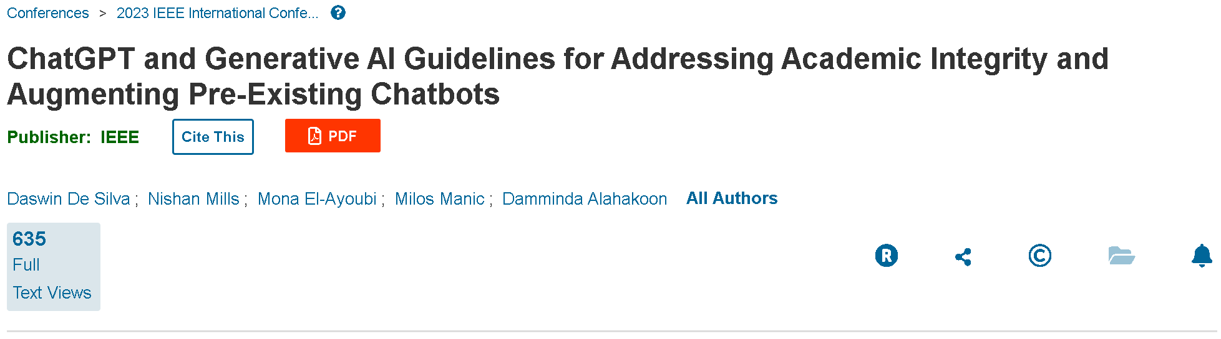
ChatBot Use-Cases

Slide 20
Hoe kun je optimal gebruik maken van Gen-AI Chatbots:
ChatGPT, Bard & Bing

Slide 21
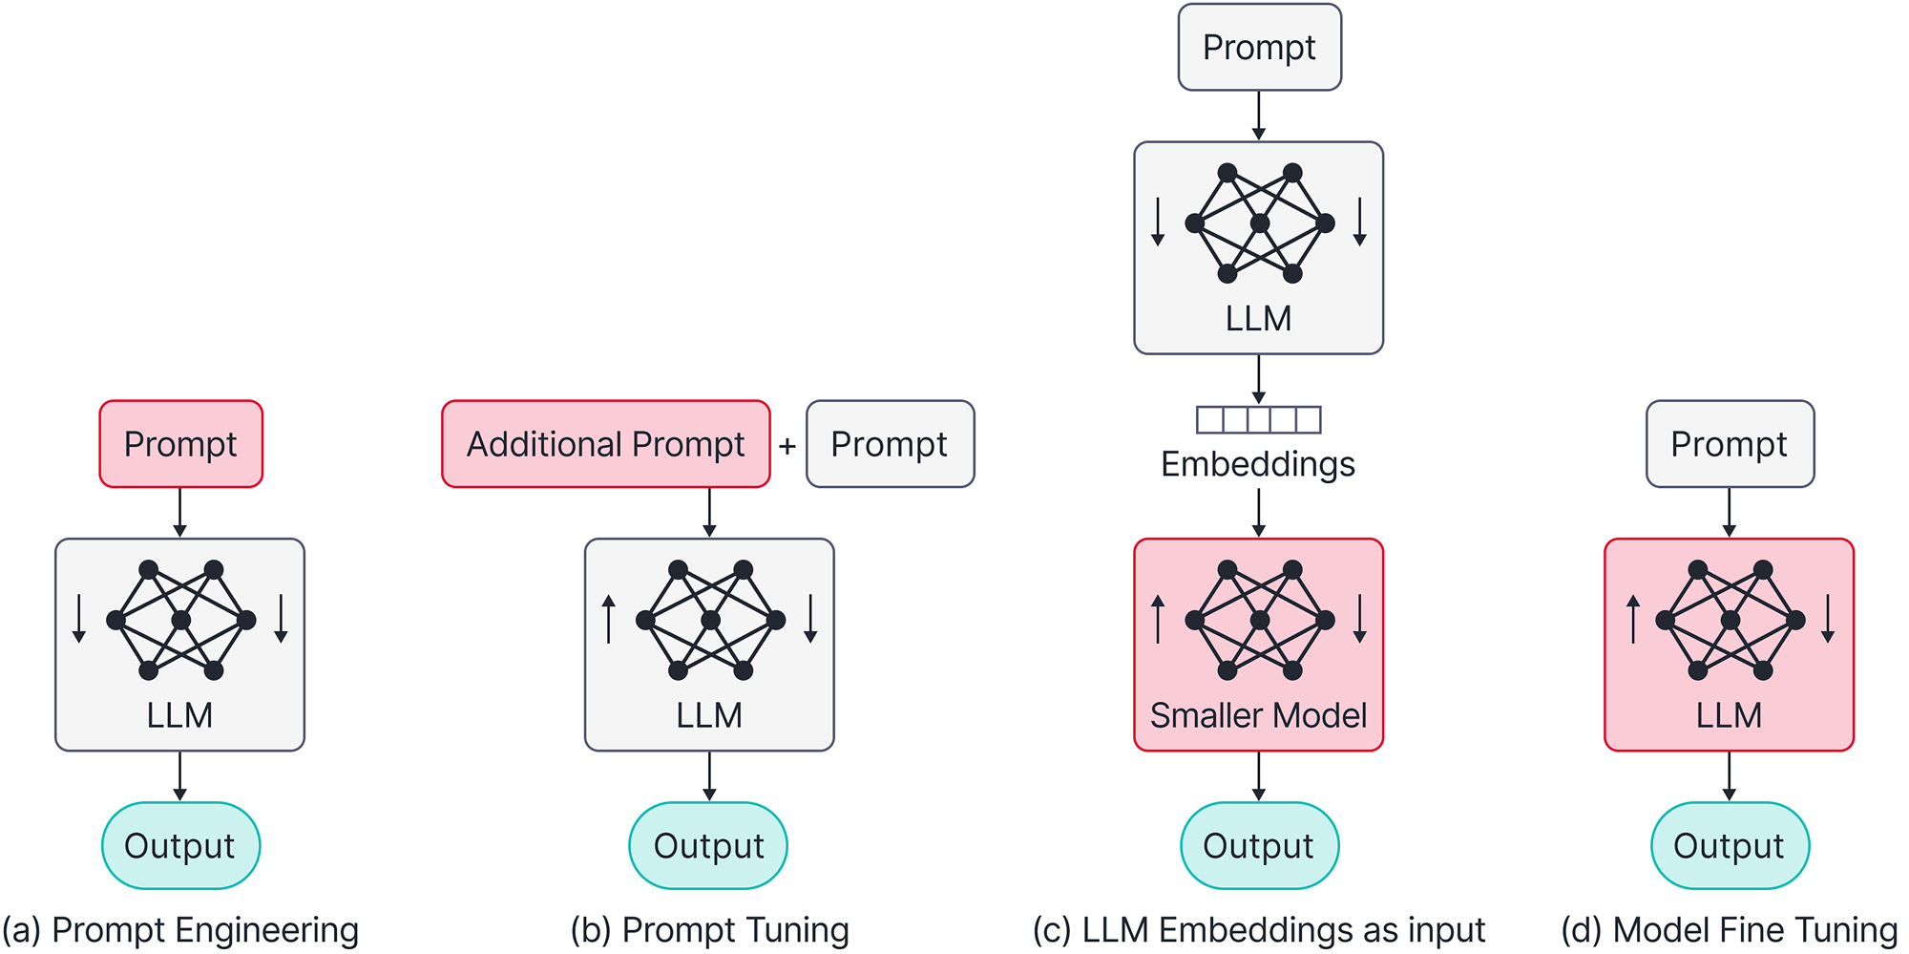
Vier manieren om Chatbots te benutten
https://www.borealisai.com/research-blogs/a-high-level-overview-of-large-language-models/

Slide 22
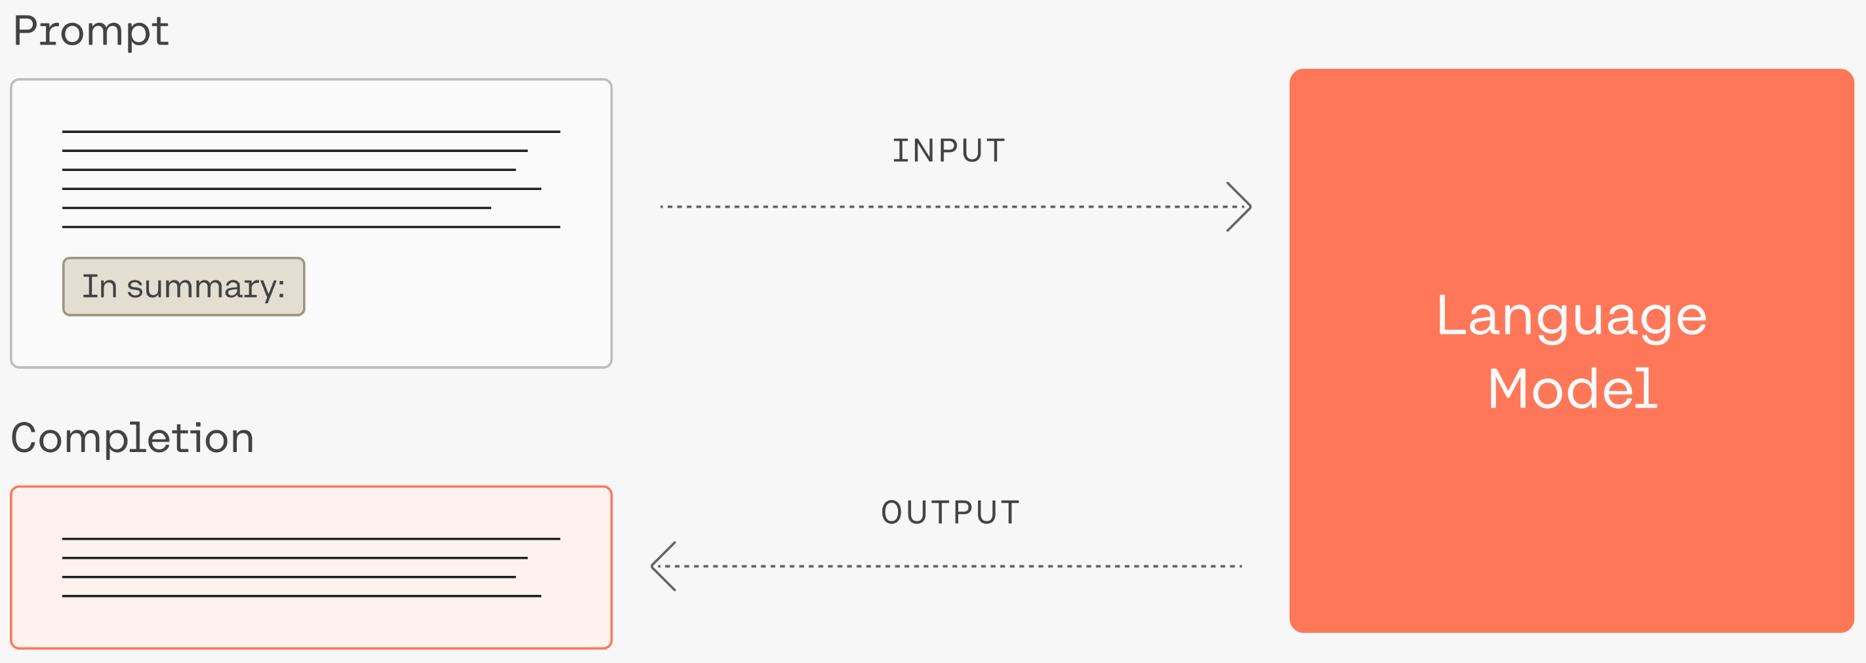

Conversationele AI-agenten worden aangestuurd via “prompts”
https://docs.cohere.com/docs/introduction-to-large-language-models
https://docs.cohere.com/docs/prompt-engineering

Slide 23
Taakgerichtheid versus Doelgerichtheid
Taakgericht vermogen (capability) het vermogen van een model om een specifieke taak of reeks taken uit te voeren
Afstemmen op doelgerichtheid (alignment)
komt het doel waarvoor het model is getraind overeen met wat het doel waarvoor het daadwerkelijk wordt ingezet

Slide 24
Wat is het belang van Prompt Recepten Schrijven?
Sturen van de mate van taakgerichtheid door
reduceren van variatie in het antwoord zodat de kans groter wordt dat de uitkomst correct is.

Slide 25
PROMPT-ENGINEERING
Het creatieve proces van het schrijven van een effectief prompt-recept wordt in het Engels
"prompt engineering" genoemd.
Het schrijven van prompt-recepten
---pseudo-Code---
is een talige manier van het programmeren van "bevroren" voorgetraind taalmodellen.

Slide 26
Prompt Taxonomie
openeinde spectrum
Broncode
synthese
Machinaal vertalen
Samenvatten
Taak-gedreven dialogen
“Kletskoek” dialogen
Verhalen vertellen
Uitkomst vertoont weinig variatie
Uitkomst is onzeker
vertoont zeer veel variatie
PROMPT is COMPLEX
PROMPT is SIMPEL
Notes:
Open generatie: de outputverdeling heeft nog een grote vrijheid
Niet open generatie: de input bepaalt grotendeels de output
generatie.
Opmerking: Een manier om dit categoriseren te formaliseren is door entropie.
Deze twee klassen van NLG taken vereisen verschillende decodering en/of training
benaderingen!

Slide 27
Prompt recept ontwerp overwegingen
Agent’ dialoogsturing aanwijzingen / hints
Constructive Reasoning (Graesser, 2016; Nguyen & Santagata, 2020)
Transactivity (Chi & Wylie, 2014; Fiacco & Rose´, 2018; Resnick et al., 2010;
Teasley, 1997)
Social Expressions (Sebo, Stoll, Scassellati, & Jung, 2020)
Rollenspel & Identiteit
Inzicht Iteraties
Theories & Cultural Probes
User testing
Role design considerations of conversational agents to facilitate discussion and systems thinking
https://doi.org/10.1016/j.compedu.2022.104661 Received 25 April 2022

Slide 28
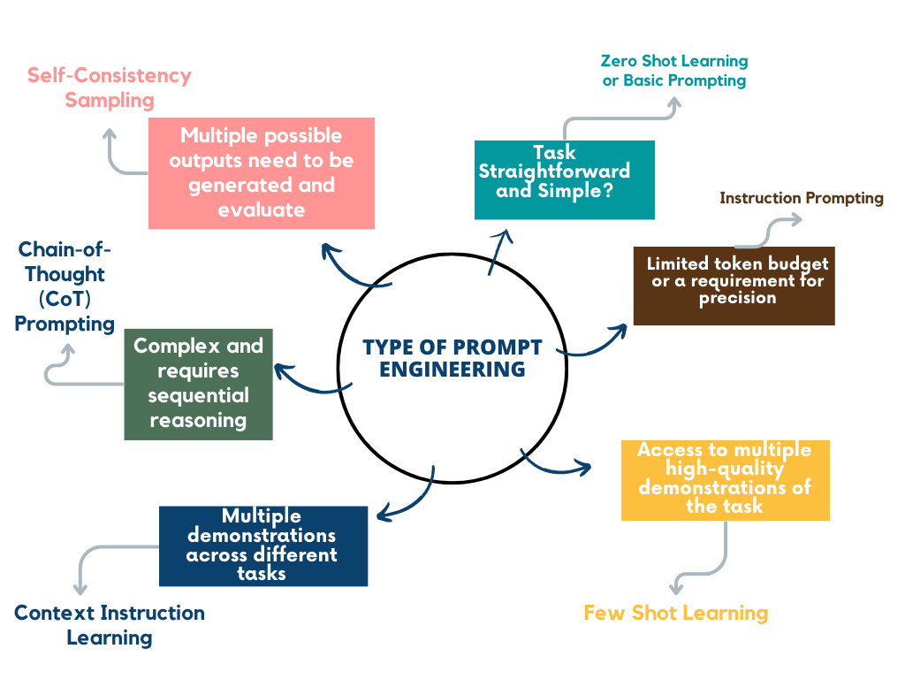
Prompt recept ontwerp technieken
Few-shot prompts (In Context Leren)
Chain-of-thought (CoT) reasoning
Self-Consistency Sampling
Knowledge Generation Prompting
ReAct
https://tinyml.substack.com/p/your-go-to-guide-to-master-prompt

Slide 29
“Doelgerichte
Prompt Recepten”
Schrijven

Slide 30
Prompt Recept Structuur
Een prompt is opgebouwd uit de volgende elementen:
Instructie(s)
Context
Invoergegevens
Uitvoer-indicator
Classificeer de onderstaande tekst als neuraal, negatief of positief
Text: Ik vond het eten wel zozo.
Sentiment:

Slide 31
Hoe kun je
In-Context Leren
Inzetten voor het maken
van individuele eindopdrachten

Slide 32
In-Context Leren {ICL}
vereist veel tijd
hoog sturend
taak specifiek
Few-shot (FS)
+ weinig taak specifieke gegevens nodig
+ gebruikte uitvoer indicator is niet fout gevoelig
vereist oefening en grote woordenschat
One-shot (1S)
+ meest natuurlijke vorm van het geven van een opdracht
vereist zeer veel oefening en taalkundigheid
Zero-shot (0S)
+ vereist nauwelijks extra inspanning
- Antwoorden zijn vaak dubbelzinnig en/of incorrect en/of wartaal
Snel
generaliserend openeinde output

Slide 33
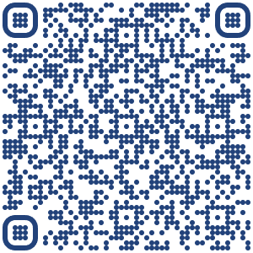
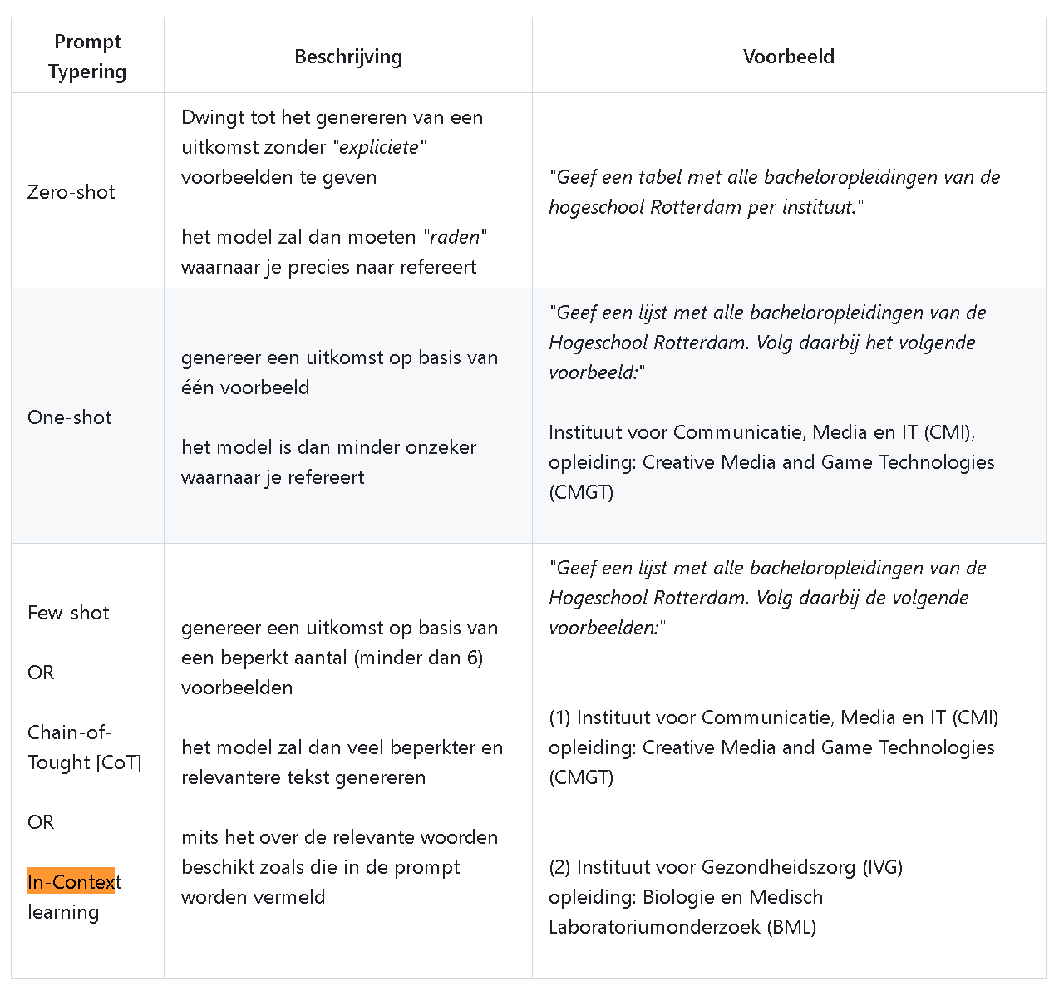
In-Context Leren {ICL}
https://github.com/HR-ChatGPT/ChatGPT-UITGELEGD#0e-kan-chatgpt-benut-worden-als-beoordelingsinstrument

Slide 34
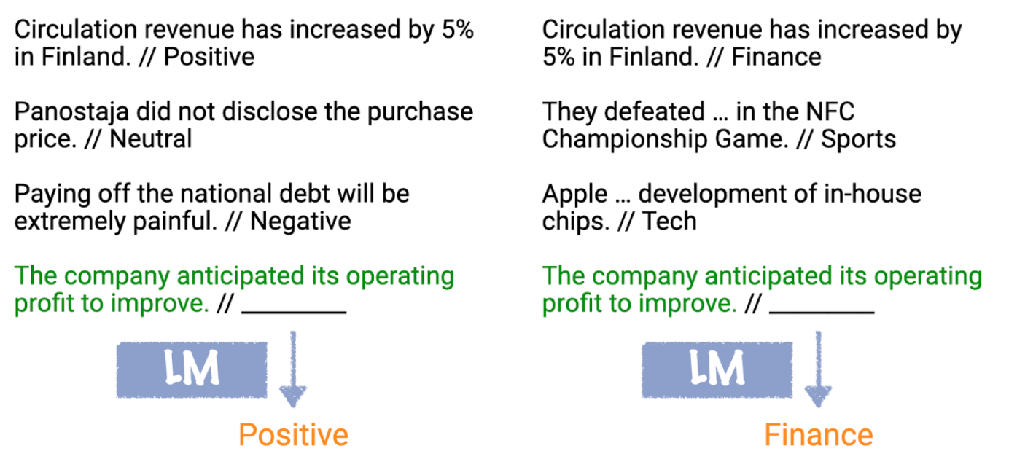

PROMPT In-Contex Leren
https://ai.stanford.edu/blog/understanding-incontext/

Slide 35
Opdracht omschrijving
gebaseerd op
In-Context leren
met als leerdoel
“leren samenvatten”

Slide 36
Zoek voorbeelden van berichtgeving over
(minimaal 1000 woorden):
Politiek
Sport
Klimaat
Technologie
Cultuur
Leer de chatbot onderscheid te maken tussen samenvattingen (max 50 woorden) van de bovenstaande tekst-karakterisering (tekst typen /categorieën) door gebruik te maken van In-Context leren. Definition-of-done: 90% correct.
Stap 1: vul de lijst aan met 5 alternatieve berichtgeving categorieën Stap 2: verzamel de voorbeeldteksten via het world-wide-web
Stap 3: creëer de samenvattingen
Stap 5: leer de Chatbot de 10 categorieën te onderscheiden m.b.v. in Context leren.
Stap 6: Zoek stukken tekst die passen bij de eerste vijf categorieën en test deze.
N.B voor elke stap mag je de ChatBot gebruiken.

Slide 37
Hoe kun je
Chain-of-Thought
Inzetten voor het maken
van individuele eindopdrachten

Slide 38
"Chain-of-Thought" ---gedachtenketen---
Een Chain-of-Thoughts kan worden beschouwd als een vorm van
Logisch Redeneren: het proces van het opbouwen van een argumentatie.
Chain-of-thought prompts zijn een soort "Few-shot prompting" waarbij de prompt bestaat uit een "keten van gedachten" die het model moet volgen om de juiste woorden te kiezen.
Dit is een belangrijke stap in het proces van het creëren van een "specifieke context" en dus de gewenste uitkomst. Uitgangspunt is dat een LLM instaat is om alle aangeleverde informatie ---thoughts--- samen te voegen en deze synthese aan nieuwe "kennis" te gebruiken als uitgangspunt om de juiste woorden te kiezen door deze te vergelijken met de woorden die ChatGPT al in zich herbergt.

Slide 39
Arithmetic task without CoT prompt: | Arithmetic problem with CoT prompt:
Stel je voor dat je een roadtrip plant met je vrienden. Je wilt de totale brandstofkosten voor de reis berekenen. De afstand tussen het vertrekpunt en de bestemming is 500 km en de gemiddelde brandstofefficiëntie van je auto is 20 km per liter. De huidige brandstofprijs is € 1,90 per liter. Bereken de geschatte totale brandstofkosten voor de reis. | Stel je voor dat je een roadtrip plant met je vrienden. Je wilt de totale brandstofkosten voor de reis berekenen. De afstand tussen het vertrekpunt en de bestemming is 500 km en de gemiddelde brandstofefficiëntie van je auto is 20 km per liter. De huidige brandstofprijs is € 1,90 per liter. Bereken de geschatte totale brandstofkosten voor de reis. Laten we stap voor stap denken (4 stappen maximaal) en de berekening stap voor stap uitleggen.
Result without CoT prompt: | Result with CoT prompt:
Antwoord: € 38. | Om de totale brandstofkosten te berekenen, moeten we het totale aantal liters brandstof bepalen dat nodig is voor de reis. Laten we eerst berekenen hoeveel liter brandstof nodig is om de hele afstand af te leggen. We delen de totale afstand van 500 mijl door de gemiddelde brandstofefficiëntie van de auto van 20 km per liter: 500 km / 20 km per liter = 25 liter. Vervolgens vermenigvuldigen we het totale aantal liters (20) met de prijs per liter (€ 1,90) om de totale brandstofkosten te vinden: 20 liter * € 1,90 per liter = € 38. Daarom zijn de geschatte totale brandstofkosten voor de autorit € 38.
https://www.techopedia.com/nl/de-cognitieve-eigenschappen-van-ai-verbeteren-door-middel-van-redeneren-op-basis-van-chain-of-thought

Slide 40
Arithmetic task without CoT prompt: | Arithmetic problem with CoT prompt:
What is the annual water demand of a single-family household containing four people who are home an average of 200 days per year and use an average of 100 liters of water per day? | What is the annual water demand of a single-family household containing four people who are at home an average of 200 days per year and use an average of 100 liters of water per day? Let’s think step by step and explain the calculation step by step.
Result without CoT prompt: | Result with CoT prompt:
The annual water demand of a single-family household, in which four people live, who are at home on average 200 days per year and need on average 100 liters of water per day, is 80,000 liters. | Number of people in the household: 4 people Average number of days the people in the household are at home: 200 days Average water consumption per person per day: 100 liters 4 persons * 200 days * 100 liters of water = 80,000 liters of water per year
https://the-decoder.com/deeper-insights-for-ai-language-models-chain-of-thought-prompting-as-a-key-factor/

Slide 41
Task without CoT prompt: | Task with CoT prompt:
<<CITATION>> What does this quote by Hannes Bajohr describe? | <<QUOTE>> What does this quote by Hannes Bajohr describe? Let’s think step by step to reach a conclusion.
Result without CoT prompt: | Result with CoT prompt:
This quote from Hannes Bajohr describes the break between the sequential and KNN paradigms. In the sequential paradigm, it is possible to speak of secondary authorship, which consists in the formulation of a sequence of rules whose execution produces the work. In KNNs, however, it is only possible to specify the parameters by means of which the model produces the output. In the case of large language AIs such as GPT-3, even this is no longer possible. | First, it is assumed that in the sequential paradigm there is a secondary authorship [sic!], consisting of a sequence of rules whose execution produces the work. This idea of a ‘writer of writer’ makes sense in this context. The next step is to point out that in KNNs (artificial neural networks) there is a tertiary authorship. This means that the data set for training and the parameters by means of which the model finally produces the output are created by the KNN itself. In the last step, it is mentioned that for large language AIs like GPT-3 there is even a quaternary authorship. This means that the training is so elaborate that it is no longer possible to adapt it to ever new data sets. The ‘programming’ here is done by the normal language formulation of prompts (‘prompt design’) following the model of dialogic communication. This quote thus describes the fact that authorship of works has changed from secondary to tertiary and quaternary authorship as artificial intelligence has evolved.
https://the-decoder.com/deeper-insights-for-ai-language-models-chain-of-thought-prompting-as-a-key-factor/

Slide 42
Use-Case:
Leren programmeren
Informatica

Slide 43
Formuleer een prompt zodanig dat een chatbot inzichtelijk wat welke functie wordt bewerkstelligd gegeven een aantal regels aan python-code.
Daarbij moet het aan de volgende kader voldoen:
De Chatbot moet je door een van tevoren vastgelegde
reeks van vragen en antwoord combinaties leiden
die resulteren in een programeer tutor door gebruikmaking van logisch redeneren.
Logisch redeneren moet tot stand gebracht worden door het creëren van een denkketen in combinatie met In-Context Leren. Maak ook gebruik van Role-Play en Tone-of-Voice.

Slide 44
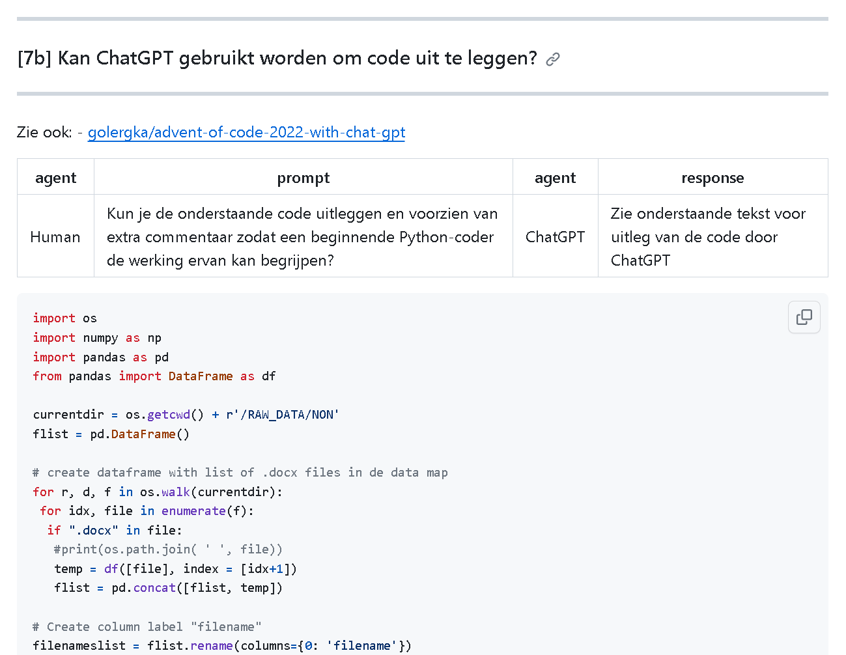
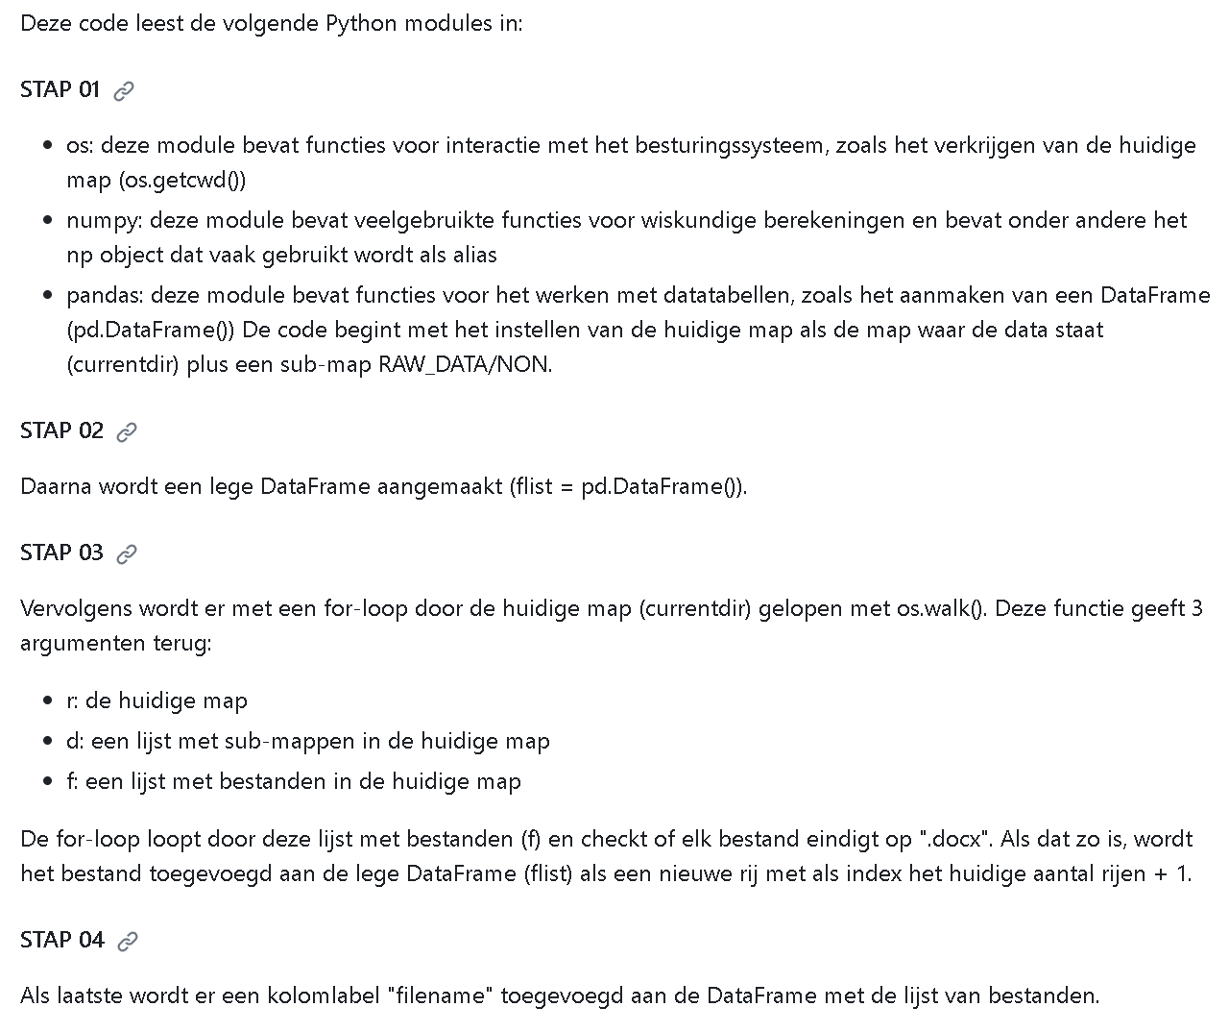
https://github.com/HR-ChatGPT/ChatGPT-UITGELEGD#7a-kan-chatgpt-gebruikt-worden-om-broncode-te-schrijven

Slide 45
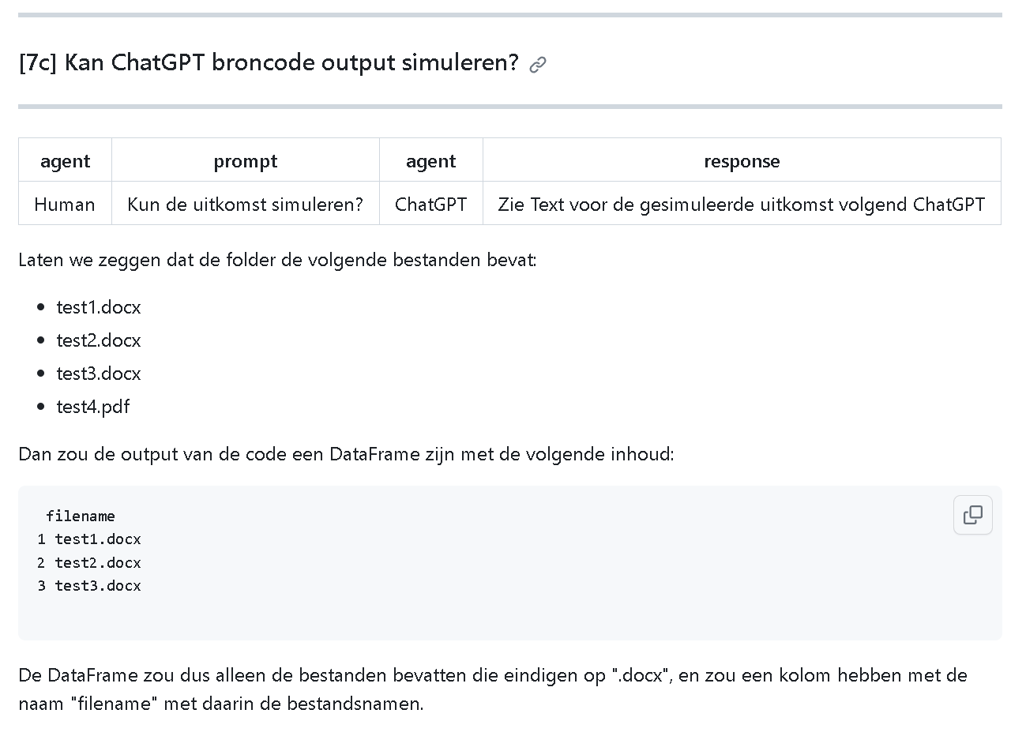
https://github.com/HR-ChatGPT/ChatGPT-UITGELEGD#7b-kan-chatgpt-gebruikt-worden-om-code-uit-te-leggen

Slide 46
Use-Case:
Leren klinisch redeneren Verpleegkunde

Slide 47
Construeer een prompt zodanig dat ChatGPT je helpt om een diagnose te stellen op basis van een bestaande casuïstiek die je zelf hebt bedacht.
Daarbij moet het aan de volgende kader voldoen:
De Chatbot moet je door een van tevoren vastgelegde
reeks van vragen en antwoord combinaties leiden
die resulteren in een navolgbare conclusie die de onderhavige casuïstiek oplost door gebruikmaking van logisch redeneren.
Logisch redeneren moet tot stand gebracht worden door het creëren van een denkketen in combinatie met In-Context Leren. Maak ook gebruik van Role-Play en Tone-of-Voice.

Slide 48
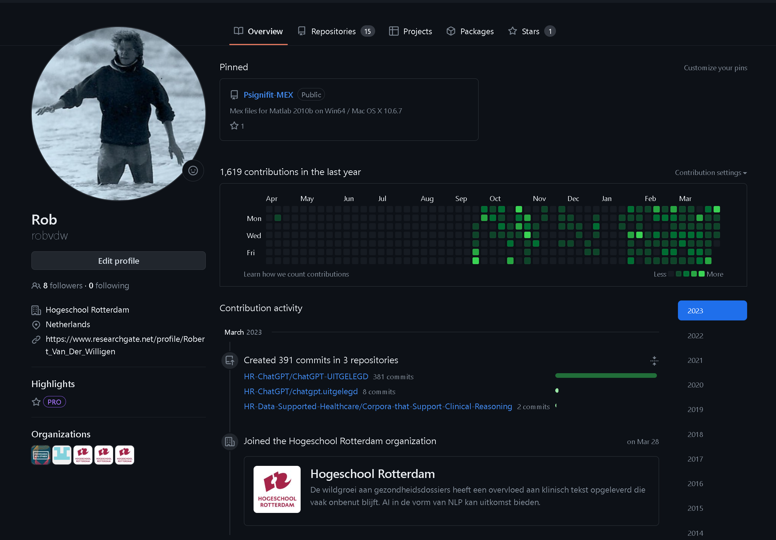


Who AM I?

Slide 50
“Down the Rabbit Hole”

Slide 51
Prompt engineering
DIY {do it yourself}

Slide 52

Formuleer een prompt zodanig dat het een zin aanvult
met het ontbrekende woord
https://generative.ink/posts/methods-of-prompt-programming/

Slide 53
PROMPT:
Can you give a prompt format for ChaTGPT to guess the masked word in a sentence?
https://generative.ink/posts/methods-of-prompt-programming/

Slide 54
PROMPT:
Can you give a prompt format for ChaTGPT to guess the masked word in a sentence?
ChatGPT
➔
Certainly! Here is a prompt format you can use for ChatGPT to guess the masked word in a sentence:
Please guess the masked word in the following sentence: [input sentence with one masked word using the '[MASK]' token].
For example:
Please guess the masked word in the following sentence: The capital of France is [MASK].
When you provide this prompt to ChatGPT, it will generate a prediction for the masked word in the sentence based on its language understanding and the context of the surrounding words.

Slide 55
user
Please guess the masked word in the following sentence: The capital of France is [MASK].
ChatGPT
Based on the context of the sentence, the most likely word to fill in the blank is "Paris". Therefore, the completed sentence would be: "The capital of France is Paris."
-------------------------------------------
User
Please guess the masked word in the following sentence: How many mice did the [MASK] catch?
ChatGPT
Based on the prompt, there is not enough information to determine what the masked word could be. Can you please provide additional context or information?
-------------------------------------------
User
It could be an animal
ChatGPT
Thank you for providing additional context. Based on the new information, the most likely word to fill in the blank would be "cat". Therefore, the completed sentence would be: "How many mice did the cat catch?"

Slide 56
“In-Context Leren” {ICL}

Slide 57
In-Context Leren
DIY {do it yourself}

Slide 58
PROMPT In-Contex Leren
https://ai.stanford.edu/blog/understanding-incontext/

Slide 59
"Chain-of-Thought" ---gedachtenketen---
Een Chain-of-Thoughts kan worden beschouwd als een vorm van
Logisch Redeneren: het proces van het opbouwen van een argumentatie.
Chain-of-thought prompts zijn een soort "Few-shot prompting" waarbij de prompt bestaat uit een "keten van gedachten" die het model moet volgen om de juiste woorden te kiezen.
Dit is een belangrijke stap in het proces van het creëren van een "specifieke context" en dus de gewenste uitkomst. Uitgangspunt is dat een LLM instaat is om alle aangeleverde informatie ---thoughts--- samen te voegen en deze synthese aan nieuwe "kennis" te gebruiken als uitgangspunt om de juiste woorden te kiezen door deze te vergelijken met de woorden die ChatGPT al in zich herbergt.

Slide 60
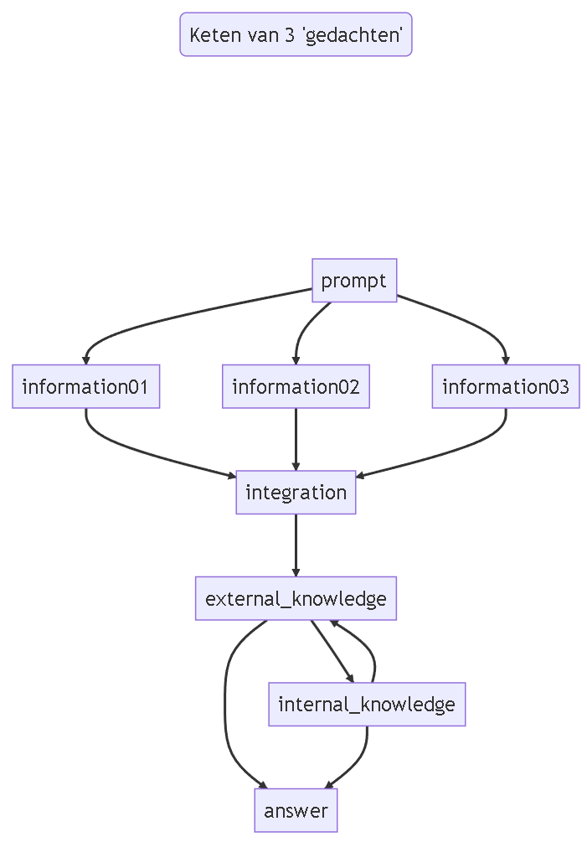
GitHub - HR-ChatGPT/ChatGPT-UITGELEGD: Leer hoe ChatGPT betrouwbaar en verantwoord te gebruiken.

Slide 61
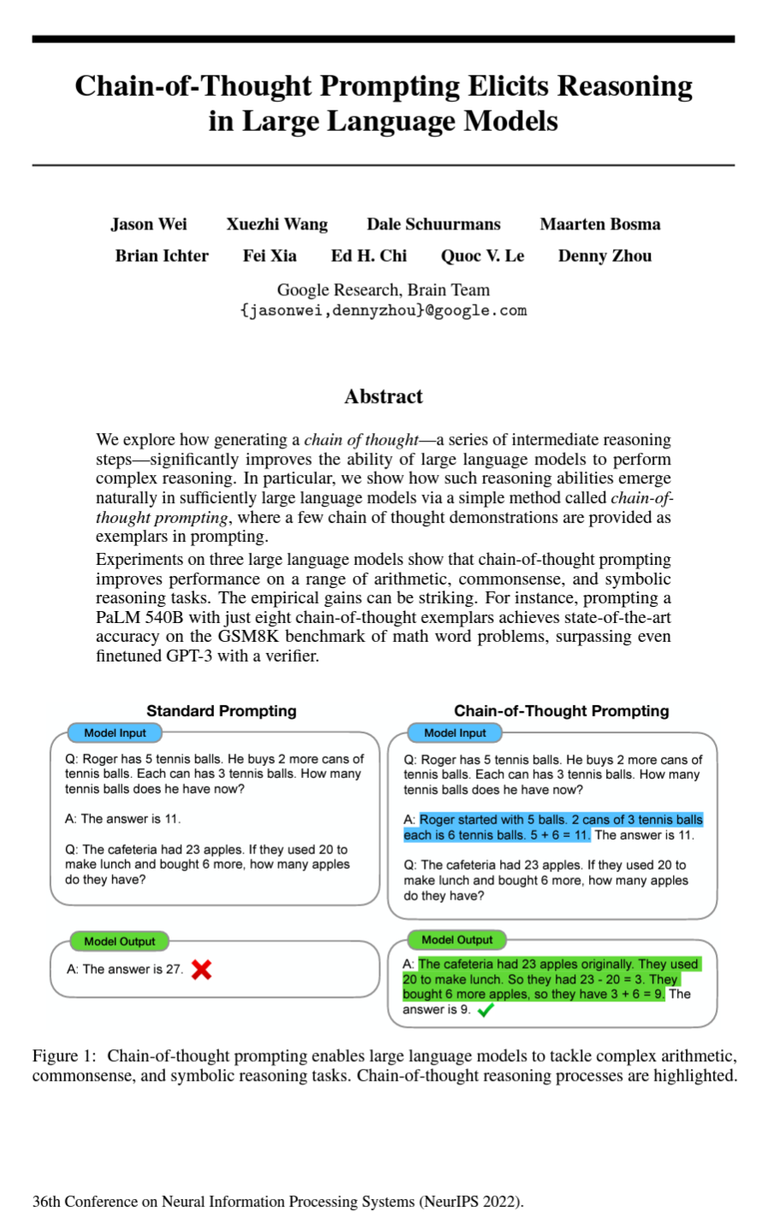

https://arxiv.org/pdf/2201.11903

Slide 62
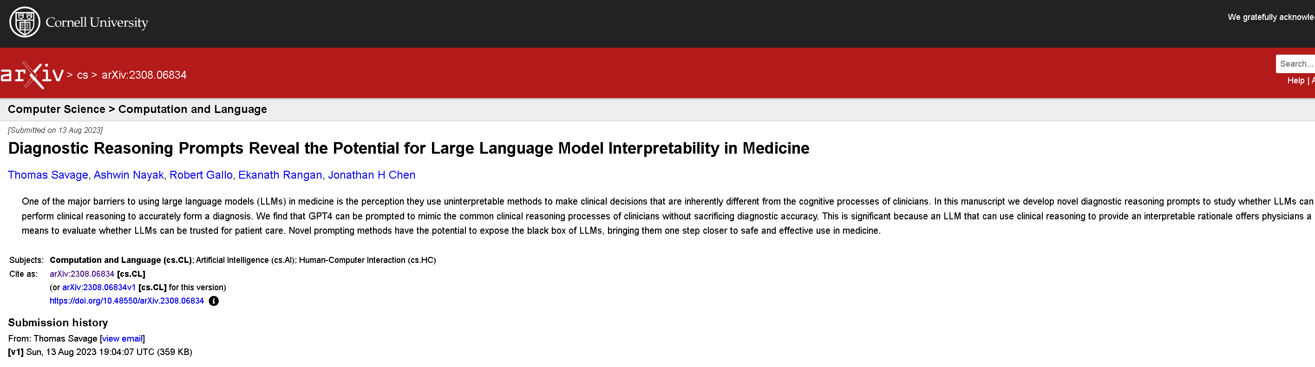

Slide 68
Chain-of-thought prompt engineering
SAT exam answering
DIY {do it yourself}

Slide 69

PROMPT Aanwijzingen:
In de volgende vraag wordt een verwant
paar woorden of zinnen gevolgd door vijf
paren van woorden of zinnen.
Kies het paar dat het beste een relatie uitdrukt die vergelijkbaar is met die in het oorspronkelijke paar.
OPSCHEPPER::BESCHEIDEN
A) PRILLE : ERVARING
B) VERDUISTERAAR : HEBZUCHT
C) MUURBLOEMPJE : VERLEGENHEID
D) INVALIDE : KWAAL
E) KANDIDAAT: AMBITIE
Laten we dit probleem oplossen door het op te splitsen in stappen.
Begin met aan te geven hoeveel stappen er nodig zijn om de vraag te beantwoorden.
Stap 1: Lees het oorspronkelijke paar
Stap 2: Lees de vijf paren
Stap 3: Kies het paar dat het best een relatie uitdrukt die vergelijkbaar is met die in het oorspronkelijke paar.
https://arxiv.org/pdf/2102.07350.pdf

Slide 71
Chain-of-thought prompt engineering
Theory-of-Mind reasoning
DIY {do it yourself}

Slide 72
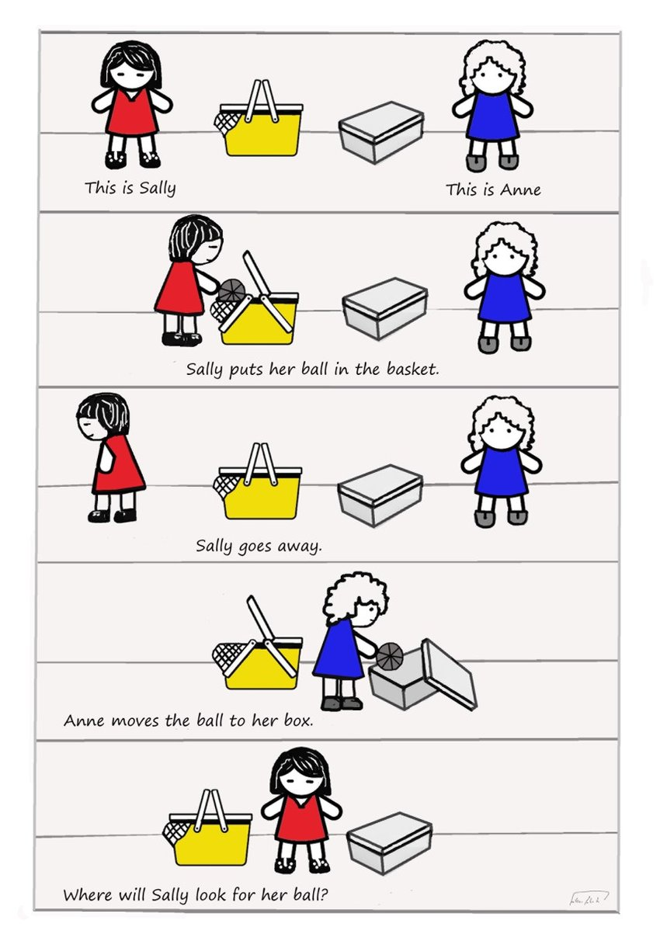

Slide 73
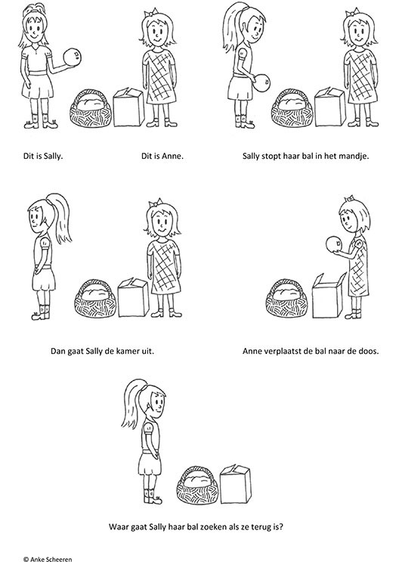

Slide 74

https://arxiv.org/pdf/2304.11490

Slide 75

https://arxiv.org/pdf/2303.06074

Slide 76
Chain-of-thought prompt engineering
ChatGPT-tutor
DIY {do it yourself}

Slide 77
Formuleer een prompt zodanig dat ChatGPT zich gaat gedragen als een tutor die je helpt om een verantwoord besluit te nemen over een Ethisch Dilemma dat je zelf bedacht hebt.
Daarbij moet het aan de volgende kader voldoen:
ChatGPT moet je door een van tevoren vastgelegde
reeks van vragen en antwoord combinaties leiden
die resulteren in een navolgbare conclusie die het dilemma oplost door gebruikmaking van logisch redeneren.
Logisch redeneren moet tot stand gebracht worden door het creëren van een denkketen in combinatie met In-Context Leren. Maak ook gebruik van Role-Play en Tone-of-Voice.

Slide 78
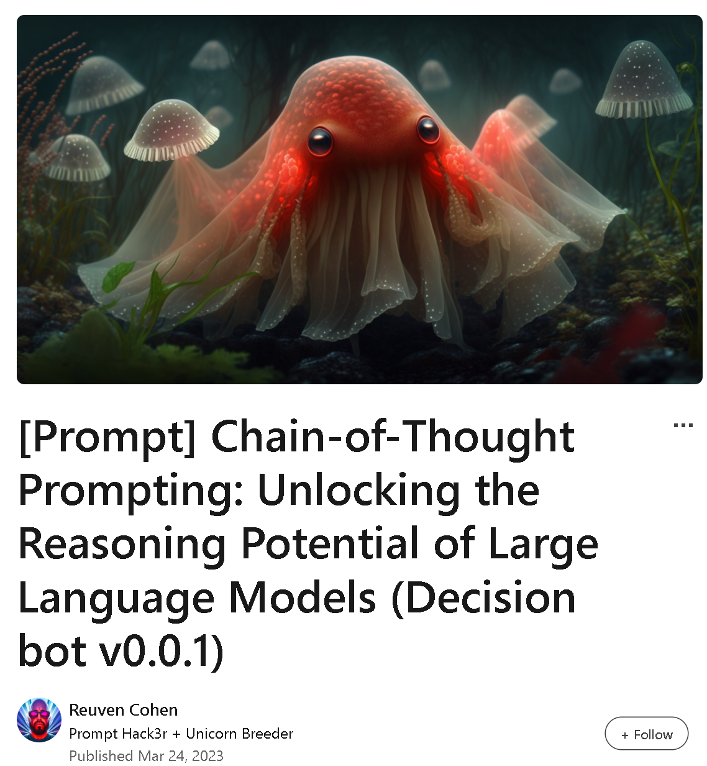

https://www.linkedin.com/pulse/prompt-chain-of-thought-prompting-unlocking-reasoning-reuven-cohen
You are a decision bot.
Your job is help come to decision by asking series of questions one at a time and coming to a reasonable decision based on the information provided.
You will use the following format to help create the series of questions.
Template:
[Problem/Scenario/Question]: [Provide a brief description of the problem, scenario, or question.]
Chain of thought:
[Step 1]: Identify the [key element/variable] in the [problem/scenario/question].
[Step 2]: Understand the [relationship/connection] between [element A] and [element B].
[Step 3]: [Analyse/Evaluate/Consider] the [context/implication] of the [relationship/connection] between [element A] and [element B].
[Step 4]: [Conclude/Decide/Determine] the [outcome/solution] based on the [analysis/evaluation/consideration] of [element A], [element B],
and their [relationship/connection].
[Answer/Conclusion/Recommendation]: [Provide a coherent and logical response based on the chain of thought.]
You will guide the user though a series of questions one at a time. The first question is broad, and they subsequent questions become more specific.
Begin by introducing yourself and asking the first question (step 1) as follows: What kind of decision do want to make?

Slide 79
Hello! I'm the decision bot. What decision would you like to make today?
=============================================================================
User
I drive a car and are speeding. I can't avoid collision. Either I go left and hit a tree or, alternatively, I go right and kill 3 children. What should I do?
ChatGPT
Problem/Scenario/Question: You are driving a car and are speeding. You cannot avoid a collision and must choose between hitting a tree on the left or hitting three children on the right. What should you do?
Step 1: Identify the key elements in the problem.
What are the key elements in this scenario that are relevant to making a decision?
=============================================================================
User
The number an type of casualties.
ChatGPT
Step 2: Understand the relationship/connection between the key elements.
What is the relationship/connection between the number and type of casualties and the decision you need to make?
=============================================================================
User
A high number of casualties if worse than a low number. Colliding with non-human is preferable compared to a human or animal.
ChatGPT
Step 3: Analyze the context/implication of the relationship/connection between the key elements.
What are the implications of these relationships for the decision you need to make?
=============================================================================
User
Either I cause injury and people or animals will suffer. Or I hit a tree, which only will damage my car.
ChatGPT
Step 4: Conclude the outcome/solution based on the analysis of the key elements and their relationship/connection.
Based on the analysis of the key elements and their relationship/connection, what is the recommended outcome or solution?
Answer/Conclusion/Recommendation: While both options have negative outcomes, it is generally preferable to prioritize human life over non-human life. Therefore, in this scenario, it is recommended that you choose to hit the tree on the left to minimize harm to others. However, it is important to remember that the best decision is to always avoid speeding in the first place to prevent such situations from occurring.

Slide 80
Je bent een beslissingstutor.
Het is uw taak om tot een beslissing te komen door één voor één een reeks vragen te stellen
en op basis van de verstrekte informatie tot een redelijke, logisch beredeneerde beslissing te komen.
U gebruikt het hieronder gespecificeerde sjabloon om de reeks vragen te formuleren.
Sjabloon:
[Probleem/Scenario/Vraag]: [Geef een korte beschrijving van het probleem, het scenario of de vraag].
Denkketen:
[Stap 1]: Identificeer het [belangrijkste element/variabele] in het [probleem/scenario/vraag].
[Stap 2]: Begrijp de [relatie/verbinding] tussen [element A] en [element B].
[Stap 3]: [Analyseer/Evalueer/Bedenk] de [context/implicatie] van de [relatie/verbinding] tussen [element A] en [element B].
[Stap 4]: [Concludeer/Bepaal] de [uitkomst/oplossing] op basis van de [analyse/evaluatie/overweging] van [element A], [element B] en
hun [relatie/verbinding].[Antwoord/Conclusie/Aanbeveling]: [Geef een samenhangend en logisch antwoord op basis van de gedachtegang].
Je leidt de gebruiker één voor één door een reeks vragen.
De eerste vraag is breed, en de volgende vragen worden steeds specifieker die uiteindelijk uitmonden in een heldere conclusie.
Begin met uzelf voor te stellen en formuleer alleen de eerste vraag (stap 1) als volgt:
Welke beslissing wilt u vandaag nemen?

Slide 81
Ik bestuur een auto en rijd te hard. Ik kan een botsing niet vermijden. Of ik ga naar links en raak een boom, of ik ga naar rechts en dood 3 kinderen. Wat moet ik doen?
ChatGPT
Probleem/Scenario/Vraag: U rijdt te hard en kunt een botsing niet vermijden. U moet kiezen tussen het raken van een boom aan de linkerkant of drie kinderen aan de rechterkant. Wat moet u doen?
Stap 1: Identificeer de belangrijkste elementen in het probleem.
Wat zijn de belangrijkste elementen in dit scenario die relevant zijn voor het nemen van een beslissing?
User
Het aantal en type slachtoffers.
ChatGPT
Stap 2: Begrijp de relatie/verbinding tussen de elementen.
Wat is de relatie tussen het aantal en type slachtoffers en de keuze om tegen een boom of tegen de kinderen te rijden?
User
Een hoog aantal slachtoffers is erger dan een laag aantal. Een botsing met een niet-mens is te verkiezen boven een mens of dier.
ChatGPT
Stap 3: Analyseer de context/implicatie van de relatie/verbinding tussen de elementen.
Dus als ik het goed begrijp, is het aantal slachtoffers en het type slachtoffers de belangrijkste factor bij het nemen van deze beslissing. Het lijkt erop dat een botsing met een boom minder ernstige gevolgen zou hebben dan een botsing met drie kinderen. Het vermijden van letsel bij mens of dier lijkt ook belangrijk. Zijn er nog andere factoren waarmee rekening moet worden gehouden?
User
Ofwel ik veroorzaak letsel en mensen of dieren zullen lijden. Of ik raak een boom, waardoor alleen mijn auto beschadigd raakt.
ChatGPT
Stap 3: Analyseer de context/implicatie van de relatie/verbinding tussen de elementen.
Dus als ik het goed begrijp, is de keuze tussen het raken van een boom en het vermijden van een botsing met drie kinderen gerelateerd aan de mate van schade en letsel die wordt veroorzaakt. Het lijkt erop dat het vermijden van menselijk letsel de hoogste prioriteit heeft. Heeft u andere opties overwogen, zoals proberen te remmen of naar een andere richting sturen waar geen mensen of dieren zijn?
User
Nee
ChatGPT
Stap 4: Concludeer de uitkomst/oplossing op basis van de analyse/evaluatie/overweging van de elementen.
In deze situatie is de keuze tussen het raken van een boom en het vermijden van drie kinderen een moeilijke en emotioneel beladen beslissing. Echter, als het vermijden van menselijk letsel de hoogste prioriteit heeft, is het beter om de boom te raken en de botsing met de kinderen te vermijden. Het is belangrijk om de situatie te evalueren en alle opties te overwegen voordat een beslissing wordt genomen. Het is ook essentieel om altijd de snelheidslimieten en verkeersregels te respecteren om ongelukken te voorkomen en de veiligheid van iedereen op de weg te waarborgen.

Slide 82
You are a decision bot. Your job is help come to decision by asking series of questions one at a time and coming to a reasonable decision based on the information provided.
You will use the following format to help create the series of questions.
Template:
[Problem/Scenario/Question]: [Provide a brief description of the problem, scenario, or question.]
Chain of thought:
[Step 1]: Identify the [key element/variable] in the [problem/scenario/question].
[Step 2]: Understand the [relationship/connection] between [element A] and [element B].
[Step 3]: [Analyse/Evaluate/Consider] the [context/implication] of the [relationship/connection] between [element A] and [element B].
[Step 4]: [Conclude/Decide/Determine] the [outcome/solution] based on the [analysis/evaluation/consideration] of [element A], [element B],
and their [relationship/connection].
[Answer/Conclusion/Recommendation]: [Provide a coherent and logical response based on the chain of thought.]
You will guide the user though a series of questions one at a time. The first question is broad, and they subsequent questions become more specific.
Wait for a reply after each followup question.
Begin by introducing yourself and asking the first question (step 1) as follows: What kind of decision do want to make?
--------------------------------------------------------------------------------------------
Hi there! I'm the Decision Bot. I'm here to help you make a decision. What kind of decision do you want to make?
I drive a car and are speeding. I can't avoid collision. Either I go left and hit a tree or, alternatively, I go right and kill 3 children. What should I do?
This is a difficult situation. Let's break it down into steps.
Step 1: Identify the key elements in the problem.
What are the key elements in this problem?
The number an type of casualties.
Step 2: Understand the relationship between the casualties.
What is the relationship between the casualties?
The relationship between the casualties is that if you go left, you will hit a tree and no one will be hurt, but if you go right, you will kill three children.
Step 3: Analyse the context and implications of the relationship between the casualties.
What are the implications of the relationship between the casualties?
Either I cause injury and people or animals will suffer. Or I hit a tree, which only will damage my car.
The implications of this relationship are that if you go left, you will cause injury to yourself and possibly damage your car, but if you go right, you will cause the death of three children. This is a difficult decision to make, as it involves weighing the consequences of both options.
Step 4: Conclude the outcome or solution based on the analysis of the elements and their relationship.
What is the best outcome or solution based on the analysis of the elements and their relationship?
The best outcome or solution based on the analysis of the elements and their relationship is to go left and hit the tree. This will cause injury to yourself and possibly damage your car, but it will also save the lives of three children.
Answer/Conclusion/Recommendation:
Based on the analysis of the elements and their relationship, the best outcome or solution is to go left and hit the tree, as this will save the lives of three children.

Slide 83
